Slide 1
Práctica 7 Tiro parabólico
Curso de Física 1

Slide 2
Trabajo previo en cada práctica
Responder las preguntas del apartado: Investiga y escribe brevemente:
¿Qué es el movimiento de tiro parabólico?
Proporciona 3 ejemplos de actividades en las cuales observes éste tipo de movimiento.
Con base en lo anterior, redacta los objetivos de la práctica.

Slide 3
¿Cuál sería el objetivo de la práctica?
¿Medir el ángulo del plano inclinado?
¿Calcular la altura de la mesa de trabajo al piso?
¿Calcular la aceleración del balín durante su descenso en el plano inclinado?
¿Calcular la velocidad del balín cuando llega a la parte horizontal de la mesa?
¿Calcular la distancia horizontal que recorre el balín al momento que deja de tener contacto con la mesa?

Slide 4
Evidencia para el reporte
Será necesario que tomes una foto de las páginas 61 y 62 (Bibliografía) tu Manual de Prácticas, en donde se reconozca que ya resolviste la parte inicial de la práctica.
Deberás de incluir esa foto (o fotos) en tu reporte que se enviará por Teams. En caso de no contar con ese material, la evaluación del reporte se verá disminuida.

Slide 5
Objetivo de la práctica
Estimar la distancia horizontal (x) recorrida por un objeto durante un tiro parabólico que parte con una velocidad inicial (v_{x}).

Slide 6
Entendiendo la práctica
Como habrás revisado en el Manual, la práctica requiere de un montaje en particular:
Un plano inclinado.
Un breve recorrido horizontal del balín.
Al dejar la mesa el balín cae al piso, pero lleva una velocidad inicial, que es la velocidad final que obtiene al salir del plano inclinado.

Slide 7

Montaje experimental Plano inclinado
v_{i} = 0
x_{i} = 0
L
h
v_{f} = ?
x_{f} = L
$$θ$$

Slide 8
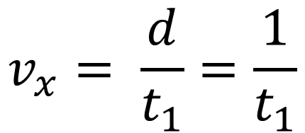
Una inconsistencia
El manual nos indica (más allá de la legibilidad de la expresión) que la velocidad horizontal con la que llega el balín al extremo inferior del plano es:
$$v_{x}= \frac{d}{t_{1}}=\frac{1}{t_{1}}$$
¿Es correcta la expresión para la velocidad horizontal?

Slide 9
Un elemento que falta considerar
Recordemos que la práctica requiere que se modifique el ángulo del plano inclinado para valores de 40º, 30º y 20º, por lo que esperamos que la velocidad horizontal del balín sea distinta para cada ángulo del plano.
¿Cómo debemos de incorporar el valor del ángulo a la expresión?

Slide 10
Plano inclinado
v_{i} = 0
x_{i} = 0
L
W = - m g
h
W
$$θ$$

Slide 11
Plano inclinado
y
W_{x}
W = - m g
h
W_{y}
x
$$θ$$
W

Slide 12


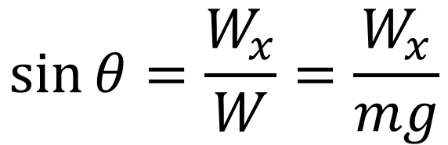

Plano inclinado
y
$$W_{x}=W\sin{θ}$$
W_{x}
h
$$\sin{θ}=\frac{W_{x}}{W}=\frac{W_{x}}{mg}$$
W_{y}
$$θ$$
W
x
$$θ$$
W_{x}
$$W_{x}=m g sin{θ}$$

Slide 13

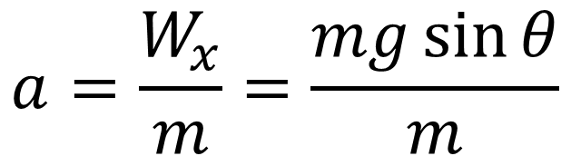


Plano inclinado Segunda Ley de Newton
y
$$F=m a$$
W_{x}
$$W_{x}=m a$$
h
$$θ$$
W_{y}
W
x
$$θ$$
$$a=\frac{W_{x}}{m}=\frac{mg\sin{θ}}{m}$$
W_{x}
$$a=g\sin{θ}$$

Slide 14
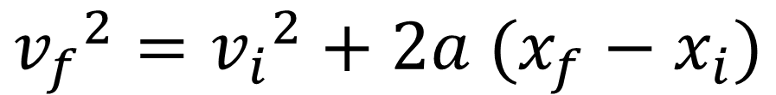
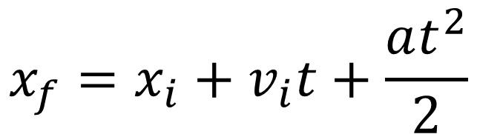
Expresiones del MRU
Tenemos un par de expresiones que nos recuperan el tiempo que tarda el balín en recorrer el riel del plano inclinado y la velocidad final en el extremo final.
$$x_{f}=x_{i}+v_{i}t+\frac{at^{2}}{2}$$
$${v_{f}}^{2}={v_{i}}^{2}+2a (x_{f}−x_{i})$$

Slide 15

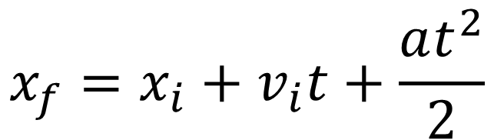
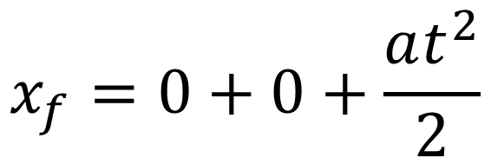

Calculando el tiempo sobre el riel
De la siguiente expresión podemos calcular el tiempo que tarda el balín en recorrer todo el riel, aprovechando los valores que conocemos:
$$x_{f}=x_{i}+v_{i}t+\frac{at^{2}}{2}$$
$$x_{i}=0$$
$$v_{i}=0$$
$$x_{f}=0+0+\frac{at^{2}}{2}$$

Slide 16
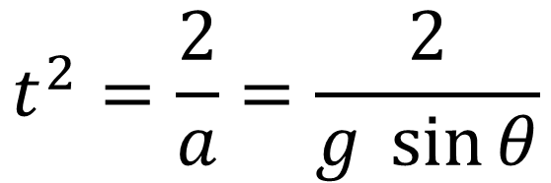
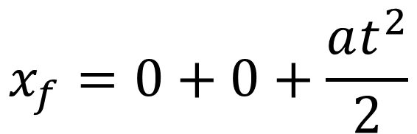
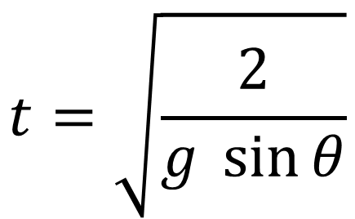
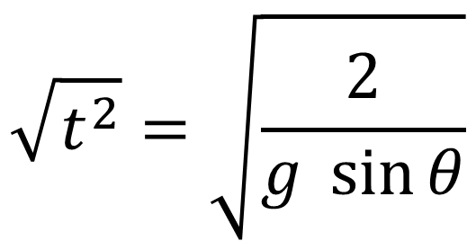
Calculando el tiempo sobre el riel
$$x_{f}=0+0+\frac{at^{2}}{2}$$
$$\sqrt{t^{2}}=\sqrt{\frac{2}{g \sin{θ}}}$$
$$t^{2}=\frac{2}{a}=\frac{2}{g \sin{θ}}$$
$$t=\sqrt{\frac{2}{g \sin{θ}}}$$

Slide 17
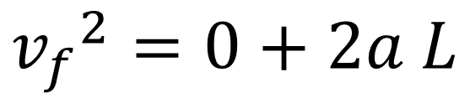
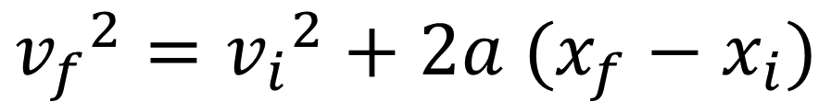
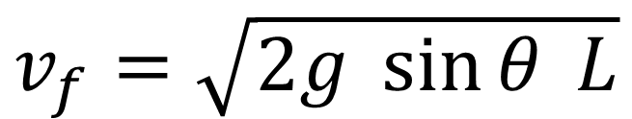
Calculando la velocidad del balín
Una vez conocida la aceleración, podemos estimar la velocidad con la que el balín sale del riel:
$${v_{f}}^{2}={v_{i}}^{2}+2a (x_{f}−x_{i})$$
$${v_{f}}^{2}=0+2a L$$
$$v_{f}=\sqrt{2g \sin{θ} L}$$

Slide 18
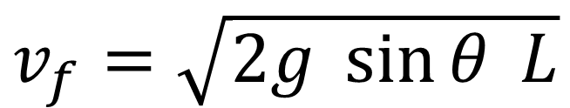
Calculando la velocidad del balín
Ocupando el valor de L = 1 m y el de g = 9.81 m / s² podemos expresar el valor de la velocidad en función del ángulo:
$$v_{f}=\sqrt{2g \sin{θ} L}$$

Slide 19
Calculando la velocidad del balín
Ángulo | Velocidad (m/s²)
40º
30º
20º
Ángulo | Velocidad (m/s²)
40º | 3.55
30º | 3.13
20º | 2.59

Slide 20

Montaje experimental - Recorrido horizontal
En esta parte, solo observamos el recorrido del balín.
$$v_{i}>0$$
$$θ$$

Slide 21






Montaje experimental – Tiro parabólico
En esta parte, solo observamos el recorrido del balín.
$${40° →v}_{1}→x_{1}$$
$${30° →v}_{2}→x_{2}$$
y
$$x_{2}$$
$${20° →v}_{3}→x_{3}$$
$$x_{3}$$
$$x_{1}$$

Slide 22
Por resolver
Lo que hay que completar, es obtener la distancia que recorre el balín al momento que deja la mesa y cae al piso, obtendremos ese valor ya que tenemos su velocidad inicial y para la altura de la mesa, podemos suponer que tiene la altura de una mesa común, como la mesa del comedor, de su cocina, un escritorio.
Pueden obtener los valores de distancia con al menos dos alturas distintas, pensemos que la mesa de la cocina es más baja que la del comedor, por ejemplo.

Slide 23
Interpretación y conclusiones
Los datos obtenidos representan el modelo teórico del experimento, pero con esos datos, podrán responder la parte final de la práctica: redactar una interpretación y conclusiones.

